Slide 1
3.4 数学建模活动：决定苹果的最佳出售时间点

Slide 2
基础知识
1．常见的函数模型
(1)一次函数模型
形如y＝kx＋b(k≠0)的函数模型是一次函数模型．应用一次函数的性质及图像解题时，应注意：
①一次函数有单调递增(一次项系数为正)和单调递减(一次项系数为负)两种情况；
②一次函数的图像是一条直线．

Slide 3
(2)二次函数模型
形如y＝ax²＋bx＋c(a≠0)的函数模型是二次函数模型．二次函数模型是重要的数学模型之一，依据实际问题建立二次函数的解析式后，利用配方法求最值简单易懂，有时也可以依据二次函数的性质求最值，从而解决利润最大、用料最省等问题．

Slide 4
思考：一次、二次函数模型的定义域都是全体实数，在实际应用问题中，定义域一定是全体实数吗？
提示：不一定．在实际应用中，函数的自变量x往往具有实际意义，如x表示长度时，x≥0；x表示件数时，x≥0，且x∈Z等．在解答时，必须要考虑这些实际意义．

Slide 6
教材知识探究
牛顿(1642～1727)是英国著名的物理学家、数学家和天文学家，是17世纪最伟大的科学巨匠.然而，对于一些在自然科学上一知半解的人来说，牛顿的赫赫有名与其说来自于他的科学发现，毋宁说是来自于那个妇孺皆知的苹果落地的传说.那是1666年夏末的一个傍晚，在英格兰林肯郡乌尔斯索普，一个腋下夹着一本书的年轻人走进了他母亲家的花园，坐在一棵树下，开始埋头读他的书.正在他翻动书页时，他头顶上的树枝被风吹得晃动了起来.突然，“啪”的一声，一只历史上最著名的

Slide 7
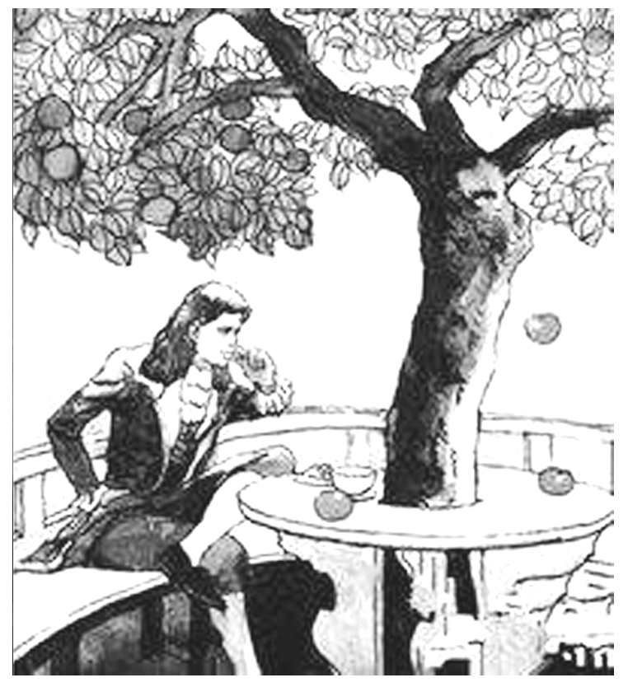
苹果落了下来，恰好打在了这位青年的头上.这位青年不是别人，正是牛顿.据说，牛顿当时正在苦苦思索着一个问题：是什么力量使月球保持在环绕地球运行的轨道上，又是什么力量使行星保持在其环绕太阳运行的轨道上？掉下来的苹果打断了他的思索，“为什么这只苹果会坠落到地上呢？”牛顿转而考虑起这个使他感到困惑不解的问题.有人说正是从这一问题的思考中，他找到了答案，并提出了万有引力定律.

Slide 8
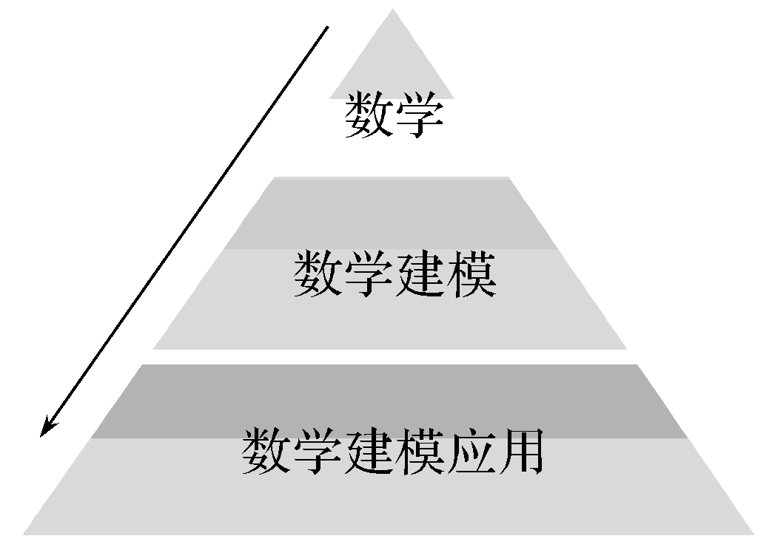
问题1 你认为牛顿是从“苹果从树上落下”这一问题的思考中很简单的提出的万有引力吗？
问题2 你能想象一下牛顿发现万有引力的过程吗？
提示 树上掉下苹果也许的确给了牛顿某种启示，但万有引力的诞生绝非如此简单，事实上它是几代人努力的结果.即使不把哥白尼的工作计算在内，若没有开普勒的三大定律，牛顿也无法着手，不可能得出万有引力.分析万有引力的导出过程，可以看出数学建模在发现问题、研究问题并解决问题中的作用.

Slide 9
学习目标
从实际问题建立数学模型、运算求解、验证模型、改进模型的全过程，掌握建模方法，培养数学建模、数学抽象等核心素养
Notes:
词语：建立
拼音：jiànlì
解释：设置；设立。《书·洪范》：“稽疑，择建立卜筮人，乃命卜筮。”《汉书·刘歆传》：“及歆亲近，欲建立《左氏春秋》及《毛诗》、《逸礼》、《古文尚书》，皆立於学官。”清叶名沣《桥西杂记·湖广省分闱乡试》：“今欲於湖南地方建立试院。”古代立国君、皇后、太子，均可称为建立。《国语·晋语三》：“﹝君﹞不忘先君之好，辱收其逋迁裔胄而建立之，以主其祭祀……其谁不儆惧於君之威，而欣喜於君之德？”《后汉书·应奉传》：“及邓皇后败，而田贵人见幸，桓帝有建立之议。奉以田氏微贱，不宜超登后位……上书諫……帝纳其言，竟立竇皇后。”宋司马光《辞转官札子》：“今陛下以神宗皇帝大渐之际，宰臣蔡确等啟迪圣心，建立储贰，传授大宝。”制定；订立。《史记·秦始皇本纪》：“人善其所私学，以非上之所建立。”汉荀悦《汉纪·成帝纪》：“时有司不能广宣主恩，建立法度，徒学细微小事以塞詔书而已。”毛泽东《论政策》：“在这些区别上建立我们的政策。”兴建，建设。《英烈传》第六十回：“前者詔建宫殿，那礼、工二部官员奏请卜基，恰好在宝誌长老塚边。太祖着令迁去别所埋葬，以便建立。”谢觉哉《团结谦虚进步》：“我们正在消灭剥削和贫困，正在建立繁荣幸福的社会主义社会。”犹建树。《朱子语类》卷四四：“及秦既死，用之为臺諫，则不过能论贪污而已，於国家大计亦无所建立。”《金史·许古传》：“愿后起而任之，必能有所建立，以利国家。”清侯方域《曹秀才墓志铭》：“孺子倘力学，将来建立，何啻老夫！”成立。《后汉书·列女传·盛道妻》：“君可速潜逃，建立门户，妾自留狱，代君塞咎。”周恩来《红军与群众》：“如群众尚未组成工农会，则更应该帮助群众建立自己的群众组织。”开始产生；开始形成。如：建立信心；建立外交关系。
9

Slide 10
思考 陕西省目前已经是全球最大的连片种植苹果区域，苹果产量占全世界六分之一，种植面积高达1000多万亩.2019年11月，小明家所在的村镇苹果丰收，可是当地农民却发愁：是现在就把苹果出售还是储存起来，等冬季苹果数量少价格高了再出售.
利用数学建模方法解决：决定苹果的最佳出售时间点
Notes:
词语：发愁
拼音：fā chóu
解释：感到忧虑、愁闷。《孽海花》第十八回：“阿福冷笑道：‘没缝的蛋儿苍蝇也不钻，倒是如今弄得老爷都知道，我倒在这里发愁。’”鲁迅《花边文学·零食》：“出版界的现状，期刊多而专书少，使有心人发愁，小品多而大作少，又使有心人发愁。”杨朔《三千里江山》第十三段：“他是不会发愁的。他可以守着棵豆苗看上半天，看着豆叶慢慢展开，乐的笑了。”
10

Slide 11
思考下列问题
1、一般情况下，影响商品价格的因素有哪些？
2、如何用数学符号语言来描述上述讨论的结果？
3、如何建立苹果收益的数学模型（函数）？
4、如何确定函数模型中的参数？
Notes:
词语：如何
拼音：rúhé
解释：怎样。《书·尧典》：“帝曰：‘俞，予闻，如何？’”宋苏轼《赠包安静先生》诗之二：“建茶三十斤，不审味如何。”明唐顺之《游塘侯巡公》诗：“禰生狂态復如何？一刺怀中半灭磨。”刘大白《割麦插禾》诗：“插禾虽多，割禾如何？”奈何。怎么办。《诗·秦风·晨风》：“如何如何，忘我实多。”《汉书·霍光传》：“光曰：‘昌邑王行昏乱，恐危社稷，如何？’”唐白居易《上阳白发人》诗：“上阳人，苦最多：少亦苦，老亦苦。少苦老苦两如何？”奈何。对付，处置。《易·小过》：“‘飞鸟以凶’，不可如何也。”高亨注：“不可如何，无可奈何。”郭沫若《如何研究诗歌与文艺》：“母亲要这样教我们，当然不是我们主观上所能如何的事。”奈何。亦指对付、处置的办法。《汉书·曹参传》：“相舍后园近吏舍，吏舍日饮歌呼。从吏患之，无如何，乃请参游后园。”清魏源《圣武记》卷六：“阮惠自为泰德王，郑栋自为郑靖王，两竝抗，黎王无如何也。”怎么；为什么。《左传·僖公二十二年》：“伤未及死，如何勿重？若爱重伤，则如勿伤。”唐韩愈《宿龙宫滩》诗：“如何连晓语，一半是思乡？”宋欧阳修《荷叶》诗：“如何江上思，偏动越人悲？”表反诘。犹言那又是什么。《左传·襄公二十三年》：“夫鼠昼伏夜动，不穴於寝庙，畏人故也。今君闻晋之乱而后作焉。寧将事之，非鼠如何？”《公羊传·宣公六年》：“尔为仁为义，人弑尔君，而復国不讨贼，此非弑君如何？”传说中的树名。《神异经·南方经》：“南方大荒有树焉，名曰如何，三百岁作华，九百岁作实……金刀剖之则酸，籚刀剖之则辛。”《太平御览》卷九六一引晋顾恺之《启蒙记》：“如何随刀而改味。”
11

Slide 12
知识点
1.数学建模的概念
对现实问题进行数学抽象，用数学语言表达问题、用数学方法构建模型解决问题就是数学建模.
2.数学建模过程主要包括：在实际情境中从数学的视角发现问题、提出问题，分析问题、建立模型，确定参数、计算求解，验证结果、改进模型，最终解决实际问题.
α
Notes:
词语：结果
拼音：jiē guǒ
解释：佛教以种树栽花比喻人的行事，结果比喻人的归宿。《坛经·付嘱品》：“吾本来兹土，传法救迷情。一花开五叶，结果自然成。”宋王明清《玉照新志》卷三：“伏愿来吉祥於天下，脱禁錮於人间。既往修来，收因结果。”清纪昀《阅微草堂笔记·滦阳消夏录五》：“既已种因，终当结果。”用以指人事的最后结局。《二刻拍案惊奇》卷十二：“只为朱晦翁还有一件为着成心上边硬断一事，屈了一个下贱妇人，反致得他名闻天子，四海称扬，得了个好结果。”《红楼梦》第四六回：“你们自以为都有了结果了，将来都是做姨娘的。”巴金《怀念萧珊》：“其实这是她的一片痴心，结果只苦了他自己。”成就；成果。清李渔《巧团圆·解纷》：“你看他一貌堂堂，后来不是没结果的。”茅盾《陀螺》五：“现在她老人家已经把一天工作的结果分成了六七小堆，等待照例的同时分配，因为孩子们嚷得太厉害，就先给了。”谓杀死。多见于早期白话。元李文蔚《燕青博鱼》第四折：“我们且结果了那个绑的去，与你拔了这眼中的钉子呢。”《水浒传》第四九回：“他又上上下下都使了财物，早晚间要教包节级牢里做翻他两个，结果了性命。”鲁迅《呐喊·药》：“听说今天结果的一个犯人，便是夏家的孩子。”引申指料理丧葬事项。《水浒传》第二二回：“宋江道：‘这箇容易。我去陈三郎家，买一具棺材与你……我再取十两银子与你结果。’”《红楼梦》第一○七回：“贾母又道：‘我所剩的东西也有限，等我死了，做结果我的使用。’”
12

Slide 13
1.数学建模的概念
对现实问题进行数学抽象，用数学语言表达问题、用数学方法构建模型解决问题就是数学建模.
2.数学建模过程主要包括：在实际情境中从数学的视角发现问题、提出问题，分析问题、建立模型，确定参数、计算求解，验证结果、改进模型，最终解决实际问题.

Slide 14
建模过程描述与介绍
(1)发现问题
当市面上的苹果比较多时，苹果的价格就会降低.这时，如果将苹果利用一定的技术手段进行保鲜存储，等到市面上的苹果变少、价格上升之后再出售，则同样多的苹果就可以获得比较高的销售收入.不过，需要注意的是，保鲜存储是有成本的，而且成本会随着时间的延长而增大.
(2)提出问题
针对上述这种日常生活中的现象，我们可以探讨的问题很多.例如，为什么会发生这些现象？什么情况下不会发生这样的现象？能够利用哪些技术手段进行保鲜存储？哪种保鲜存储的成本最低？等等.

Slide 15
(3)用数学观点对问题分析
①类似的这些问题，因为不仅仅涉及量的关系，所以如果只用数学手段研究，将是十分困难的.
②上述现象中，涉及了量的增大与减少的问题，这可以用数学符号和语言进行描述.
(4)用数学知识描述问题，建立模型
①定性描述，确立初步模型
设市面上苹果的量为x万吨，苹果的单价为y元.上述现象说明，y会随着x的增大而减少，且y也会随着x的减少而增大——也就是说，如果y是x的函数并记作y＝f(x)的话，f(x)是减函数.
同样地，如果设保鲜存储的时间为t天，单位数量的保鲜存储成本为C元，且C是t的函数并记作C＝g(t)的话，g(t)是一个增函数.

Slide 16
由于市面上苹果的量x会随着时间t的变化而变化，因此可以认为x是t的函数，并记作x＝h(t).
从上面这些描述不难看出，在第t天出售苹果时，单位数量的苹果所获得的收益z元可以用t表示出来，即z＝y－C＝f(x)－g(t)＝f(h(t))－g(t).
此时，如果f(x)，g(t)，h(t)都是已知的，则能得到z与t的具体关系式.有了关系式之后，就能解决如下问题：z是否有最大值？如果z有最大值，那么t为多少时z取最大值？
②合理假设，确立模型
怎样才能确定上述f(x)，g(t)，h(t)呢？这可以通过合理假设来完成.
例如，为了简单起见，我们可以假设f(x)和g(t)都是一次函数，且f(x)＝k₁x＋l₁，g(t)＝k₂t＋l₂；
并假设h(t)是一个二次函数，且h(t)＝at²＋bt＋c.
则有z＝f(h(t))－g(t)＝k₁at²＋(k₁b－k₂)t＋k₁c＋l₁－l₂，其中k₁<0，k₂>0，a≠0.

Slide 17
③收集数据确定参数
上述各参数可以通过收集实际数据来确定.例如，如果我们收集到了如下实际数据.
x/万吨 | 8.4 | 7.6
y/元 | 0.8 | 1.2
t/天 | 1 | 2
C/元 | 0.11 | 0.12
t/天 | 1 | 2 | 3
x/万吨 | 9.462 | 9.328 | 9.198

Slide 18
利用待定系数法，根据前面的假设就可以确定出
y＝f(x)＝－0.5x＋5，
C＝g(t)＝0.01t＋0.1，
x＝h(t)＝0.002t²－0.14t＋9.6，
因此z＝－0.001t²＋0.06t＋0.1.
④问题解决与总结
注意到上式可以改写成z＝－0.001(t－30)²＋1，所以此时在t＝30时，z取最大值1.也就是说，在上述情况下，保鲜存储30天时，单位商品所获得的利润最大，为1元.
以上我们用叙述的方式，让大家经历了一个简单的数学建模全过程.
在实际的数学建模过程中，为了向别人介绍数学建模的成果，给别人提供参考，我们还需要将建模结果整理成论文的形式.一般来说，数学建模论文的结构可以按照建模过程来确定.

Slide 19
典例剖析
类型
一
典例 1
一次函数模型的应用
一家报刊推销员从报社买进报纸的价格是每份0.20元，卖出的价格是每份0.30元，卖不完的还可以以每份0.08元的价格退回报社．在一个月(以30天计算)内有20天每天可卖出400份，其余10天每天只能卖出250份，但每天从报社买进报纸的份数都相同，问应该从报社买多少份报纸才能使每月所获得的利润最大？并计算每月最多能赚多少钱．

Slide 20
思路探究：本题所给条件较多，数量关系比较复杂，可以列表分析．

Slide 21
则y＝6x＋750＋0.8x－200－6x＝0.8x＋550(250≤x≤400，x∈N＋)．
∵函数y＝0.8x＋550在x∈[250,400]上是增函数，
∴当x＝400时，y取得最大值870.
即每天从报社买进400份报纸时，每月获得的利润最大，最大利润为870元．
归纳提升：实际问题中列出的函数关系式，要考虑实际问题对自变量的限制，即注意自变量的实际意义．对于与一次函数有关的最值问题通常借助一次函数的单调性结合定义域来处理．

Slide 22
类型
二
二次函数模型的应用
典例 2
典例剖析
某水果批发商销售每箱进价为40元的苹果，假设每箱售价不得低于50元且不得高于55元．市场调查发现，若每箱以50元的价格销售，平均每天销售90箱，价格每提高1元，平均每天少销售3箱．
(1)求平均每天的销售量y(箱)与销售单价x(元/箱)之间的函数关系；
(2)求该批发商平均每天的销售利润w(元)与销售单价x(元/箱)之间的函数关系式；
(3)当每箱苹果的售价为多少元时，可以获得最大利润？最大利润是多少？

Slide 23
思路探究：本题中平均每天的销售量y(箱)与销售单价x(元/箱)是一个一次函数关系，虽然x∈[50,55]，x∈N，但仍可把问题看成一次函数模型的应用问题；平均每天的销售利润w(元)与销售单价x(元/箱)是一个二次函数关系，可看成是一个二次函数模型的应用题．
解析：(1)根据题意，得y＝90－3(x－50)，
化简，得y＝－3x＋240(50≤x≤55，x∈N)．
(2)因为该批发商平均每天的销售利润＝平均每天的销售量×每箱销售利润．
所以w＝(x－40)(－3x＋240)＝－3x²＋360x－9 600(50≤x≤55，x∈N)．

Slide 24
(3)因为w＝－3x²＋360x－9 600＝－3(x－60)²＋1 200，
所以当x＜60时，w随x的增大而增大．
又50≤x≤55，x∈N，所以当x＝55时，w有最大值，最大值为1 125.
所以当每箱苹果的售价为55元时，可以获得最大利润，且最大利润为1 125元．

Slide 25
归纳提升：二次函数的实际应用
1．在根据实际问题建立函数解析式后，可利用配方法、判别式法、换元法、函数的单调性等方法来求函数的最值，从而解决实际问题中最值问题，二次函数求最值最好结合二次函数的图像来解答．
2．对于本题要清楚平均每天的销售利润＝平均每天的销售量×每箱销售利润．

